Slide 1
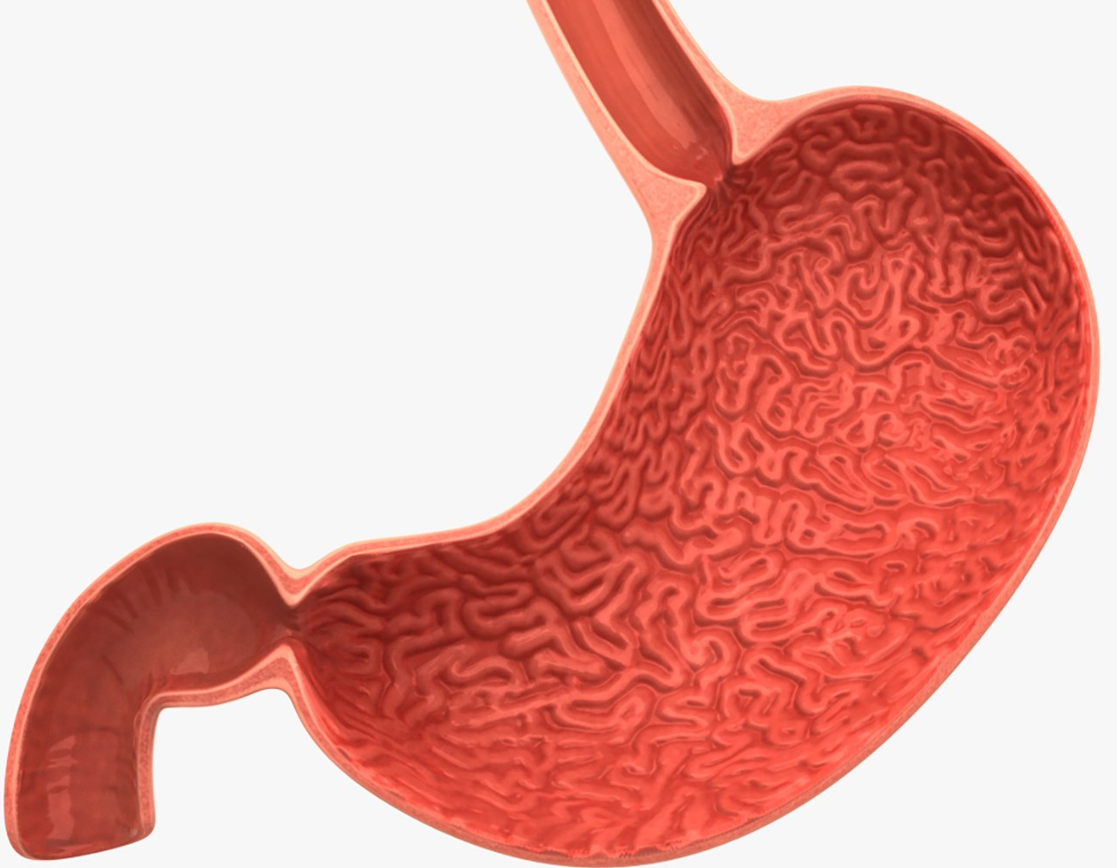
ГОСУДАРСТВЕННОЕ БЮДЖЕТНОЕ ПРОФЕССИОНАЛЬНОЕ ОБРАЗОВАТЕЛЬНОЕ УЧРЕЖДЕНИЕ
КУРГАНСКИЙ БАЗОВЫЙ МЕДИЦИНСКИЙ КОЛЛЕДЖ
ДИАГНОСТИКА И ЛЕЧЕНИЕ ЗАБОЛЕВАНИЙ ОРГАНОВ ПИЩЕВАРЕНИЯ:ГЭРБ, ФУНКЦИОНАЛЬНАЯ ДИСПЕПСИЯ

Slide 2
План:
ГЭРБ, функциональная диспепсия - определение, этиология, патогенез, классификация, клиническая картина заболеваний, дифференциальная диагностика, осложнения, исходы.
Методы лабораторного, инструментального исследования.
Принципы немедикаментозного и медикаментозного лечения.
Показания к оказанию специализированной медицинской помощи в стационарных условиях.

Slide 3
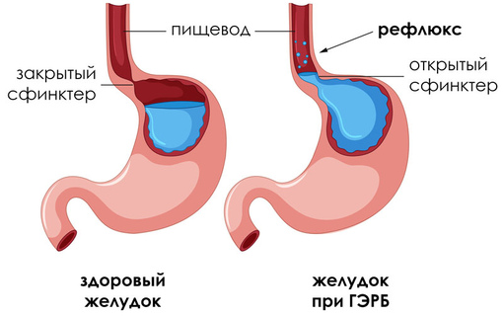
Гастроэзофагеальная рефлюксная болезнь
Гастроэзофагеальная рефлюксная болезнь (ГЭРБ) — хроническое рецидивирующее заболевание, характеризующееся регулярно повторяющимся забросом в пищевод содержимого желудка, а иногда и ДПК.

Slide 4
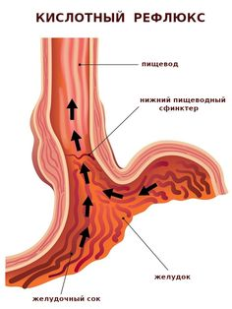
Этиология
недостаточности нижнего пищеводного сфинктера (НПС);
значительное увеличение секреции соляной кислоты желудка;
нарушение перистальтики пищевода;
слабость диафрагмы;
грыжи пищеводного отдела диафрагмы;
нарушение эвакуации желудка.

Slide 5
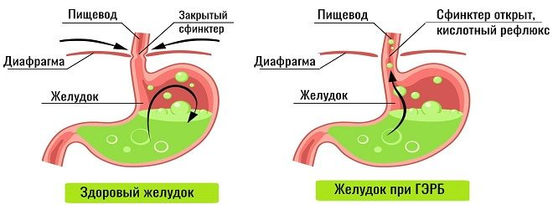
Патогенез
Патогенез гастроэзофагеальной рефлюксной болезни (ГЭРБ) заключается в нарушении барьерных, моторных и защитных механизмов, регулирующих перемещение пищевого комка и предотвращающих обратный заброс в пищевод содержимого желудка. Основное проявление — рефлюкс — регулярный заброс содержимого желудка (желчи, соляной кислоты, ферментов) в пищевод.

Slide 6
Классификация
По клиническим формам:
Неэрозивная рефлюксная болезнь (НЭРБ) — около 60–65% случаев.
Эрозивная (рефлюкс-эзофагит) — около 30–35% случаев.
Пищевод Барретта — около 5% случаев.
Для оценки степени тяжести используют клинические критерии:
Лёгкая — изжога менее 2 раз в неделю.
Средняя — изжога 2 раз в неделю и более, но не ежедневно.
Тяжёлая — изжога ежедневно.

Slide 7
Клиническая картина
Пищеводные
Изжога — ощущение жжения за грудиной, которое усиливается после приёма пищи или в положении лёжа.
Отрыжка (регургитация) кислым или горьким содержимым.
Затруднение глотания (дисфагия) — ощущение застревания пищи в пищеводе, ком в горле.
Загрудинная боль — может распространяться в межлопаточную область, шею, нижнюю челюсть, левую половину грудной клетки.
Симптомы усиливаются в положении лёжа, при наклонах туловища («симптом шнурков»), а также вследствие нарушения диеты (после приёма алкоголя, газированных напитков и жирной пищи).
Внепищеводные
Лёгочные — кашель, одышка, чаще возникающие в положении лёжа.
Отоларингологические — охриплость голоса, сухость в горле, тонзиллит, синусит, белый налёт на языке.
Стоматологические — эрозии эмали зубов из-за воздействия кислоты.

Slide 8
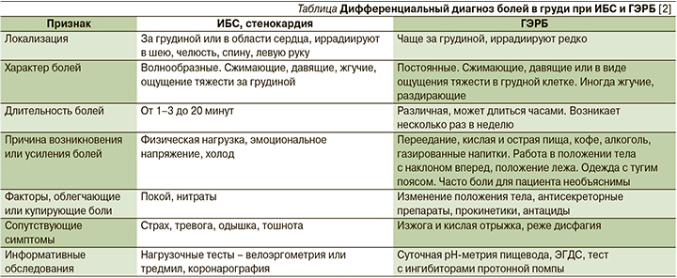
Дифференциальная диагностика

Slide 9
Осложнение
Эрозивный эзофагит — выраженное воспаление слизистой пищевода с образованием эрозий.
Язвы пищевода — кратерообразные раны на слизистой оболочке пищевода, которые могут кровоточить и иногда приводить к анемии.
Стриктура пищевода — сужение пищевода, вызванное образованием рубцовой ткани, которое может привести к задержке пищи в пищеводе и затруднить процесс глотания.
Пищевод Барретта — при заболевании естественная оболочка пищевода замещается патологическими клетками.
Рефлюксный ларингит — при забросе желудочного сока в глотку может появиться боль в горле и хронический кашель.
Бронхит и пневмония — если содержимое желудка попадает в трахею и дальше в бронхи и лёгкие, развивается ответная реакция бронхов: одышка, кашель, ухудшение астмы или появление инфекционных заболеваний, например, пневмонии.
Патологическое разрушение зубов — поскольку желудочные кислоты разрушают зубную эмаль, при ГЭРБ в тяжёлой степени увеличивается риск разрушения зубов.

Slide 10
Исход
Исход ГЭРБ в большинстве случаев благоприятный, особенно при своевременном выявлении и соблюдении рекомендаций по образу жизни. Однако в случае продолжительного часто рецидивирующего течения с регулярными рефлюксами, развития осложнений, формирования пищевода Барретта прогноз заметно ухудшается.

Slide 11
Методы лабораторного, инструментального исследования
1. ФГДС – гиперемия и рыхлость слизистой оболочки пищевода, эрозии и язвы (эрозивный эзофагит), наличие экссудата, наложений фибрина или признаков кровотечения.
2. Суточная рН- метрия желудочного содержимого.
3. ЭГДС с биопсией.
4. Rg с контрастом.
5. Импедансометрия пищевода — метод регистрации жидких и газовых рефлюксов, основанный на измерении сопротивления (импеданса), которое оказывает электрическому току содержимое, попадающее в просвет пищевода.

Slide 12
Принципы немедикаментозного и медикаментозного лечения
Диета: стол №2
Медикаментозное лечение:
Альгинаты: альгисад, гевискон. Альгинаты принимают по 10 мл 3–4 раза в день через 30–40 мин после еды и 1 раз на ночь до стойкого купирования симптомов заболевания, а затем — в режиме «по требованию»
Антациды: фосфалюгель, гастал, маалокс. Применяют для устранения умеренно выраженных и редко возникающих симптомов, особенно тех, которые связаны с несоблюдением рекомендованного образа жизни. Антациды следует принимать в зависимости от выраженности симптомов, обычно через 1,5–2 ч после еды и на ночь.
Адсорбенты: диоктаэдрический смектит. Оказывают комплексное действие: во‑первых, нейтрализуют соляную кислоту желудочного сока, во‑вторых, дают выраженный адсорбирующий эффект, связывая компоненты содержимого ДПК (желчные кислоты, лизолецитин) и пепсин. Диоктаэдрический смектит назначают по 1 пакетику (3 г) 3 раза в день
Прокинетики: метоклопрамид, итоприда гидрохлорид (ганатон). Прокинетический препарат итоприда гидрохлорид (50 мг 3 раза в день) относится к средствам патогенетического лечения ГЭРБ, поскольку нормализует двигательную функцию верхних отделов пищеварительного тракта

Slide 13
Показания к оказанию специализированной медицинской помощи в стационарных условиях
Показания для экстренной госпитализации:
кровотечение из язв пищевода;
стриктуры пищевода.
Показания для плановой госпитализации:
неэффективность медикаментозного лечения (неадекватный контроль симптомов, тяжёлая регургитация, неконтролируемое подавление кислотности и/или побочные эффекты медикаментозного лечения);
осложнения ГЭРБ (пищевод Барретта, пептические стриктуры);
экстрапищеводные проявления (астма, осиплость, кашель, боль в груди, аспирация).

Slide 14
Симптомы, которые свидетельствуют о развитии осложнений ГЭРБ:
наличие примесей крови в рвотных массах или мелена (чёрный стул из-за кровотечения в ЖКТ);
усиление болей в эпигастрии, которые становятся постоянными (может свидетельствовать о перфорации — прободении стенки пищевода);
сильное похудение (бывает, если у пациента развилась стриктура (сужение) пищевода или при онкологическом процессе);
нарушение глотания, боли при прохождении пищевого кома по пищеводу.

Slide 15
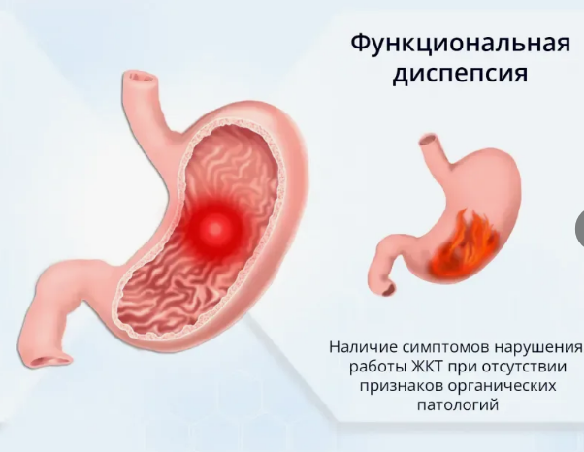
Функциональная диспепсия
Функциональная диспепсия — расстройство пищеварения, при котором возникают тяжесть, вздутие и дискомфорт в верхней части живота, но при этом нет очевидных причин для этого.

Slide 16
Предрасполагающие факторы
1) Наследственная предрасположенность.
2) Курение.
3) Перенесенная острая желудочно-кишечная инфекция.
4) Психосоциальные факторы.
5) Инфекция Helicobacter pylori.
6) Факторы питания.

Slide 17
Патогенез
1) Повышенная секреция соляной кислоты. У части пациентов имеется повышение секреции соляной кислоты, приводящие к снижению уровня pH в желудке и закислению просвета 12-перстной кишки. Также может отмечаться увеличение времени, в течение которого сохраняются низкие значения pH.
2) Расстройства двигательной функции желудка (и двенадцатиперстной кишки). У 40-60% больных ФД отмечаются нарушения аккомодации (способности тела желудка расслабляться после приема пищи). Это приводит к быстрому попаданию пищи в выходной (антральный) отдел желудка, его растяжению и появлению чувства раннего насыщения. Замедление опорожнения желудка также приводит к появление диспепсических симптомов.
3) Повышенная чувствительность нервных окончаний желудка (и двенадцатиперстной кишки) к растяжению. Этот феномен называется «висцеральная гиперчувствительность» и встречается при других функциональных заболеваниях, например, при синдроме раздраженного кишечника. Суть его проста – обычное растяжение желудка пищей у здорового человека не вызывает симптомов, у лиц с ФД могут ощущаться как неприятные и вызывающие дискомфорт.

Slide 18
Клиническая картина
К наиболее частым симптомам ФД относятся:
Боли в эпигастрии (зона между пупком и нижним краем грудины);
Чувство жжения в эпигастрии;
Чувство переполнения в эпигастрии после еды;
Раннее насыщение, т.е. чувство переполнения желудка вскоре после начала приема пищи независимо от объема съеденного ее количества.
Другими жалобами могут быть отрыжка, тошнота, вздутие в эпигастрии после еды, снижение аппетита. Изжога и регургитация (обратный заброс пищи из желудка в пищевод и полость рта) не являются симптомами ФД.
В зависимости от преобладания жалоб выделяют два основных варианта ФД: синдром боли в эпигастрии и постпрандиальный дистресс-синдром.

Slide 19
Клиническая картина
О синдроме боли в эпигастрии принято говорить в тех случаях, когда у больного по меньшей мере 1 раз в неделю отмечаются умеренные или выраженные боли или чувство жжения в эпигастральной области. При этом боли не носят постоянный характер, связаны с приемом пищи или возникают натощак, не локализуются в других отделах живота, не уменьшаются после дефекации.
О постпрандиальном дистресс-синдроме можно вести речь в тех ситуациях, когда у больного по меньшей мере несколько раз в неделю после еды при приеме обычного объема пищи возникают чувство переполнения в эпигастральной области или раннее насыщение. При этом постпрандиальный дистресс-синдром может сочетаться с тошнотой.
Иногда оба варианта могут наблюдаться одновременно у одного пациента.

Slide 20
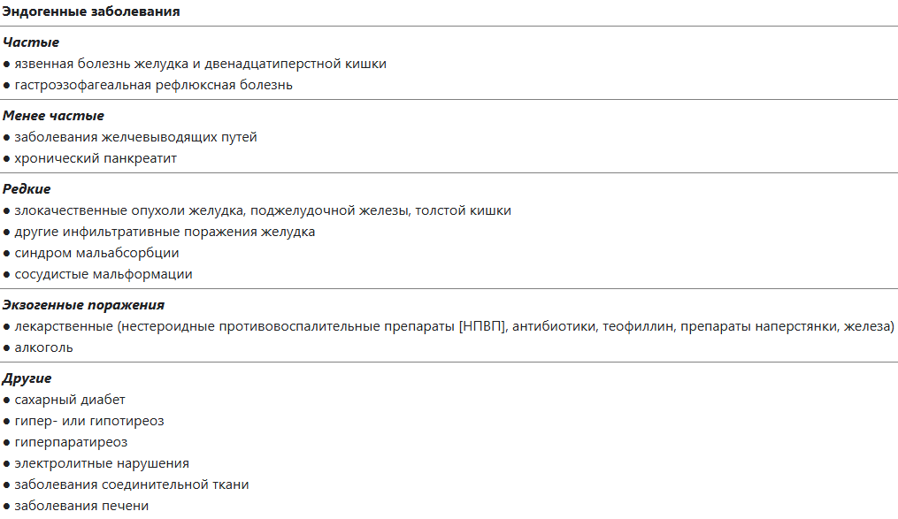
Дифференциальная диагностика
Заболевания, входящие в группу органической диспепсии

Slide 21
Осложнение
Нарушения пищевого поведения и нутритивный дефицит (снижение массы тела вплоть до истощения, развитие анорексии из-за страха перед приёмом пищи).
Патологии пищеварительного тракта (эзофагит, гастродуоденит, энтероколит, обострение геморроя из-за нарушений стула).
Системные сбои (электролитный дисбаланс, почечная дисфункция вследствие хронической интоксикации, нарушения в работе нервной системы).
Исход
Течение ФД остаются недостаточно изученными. У большинства пациентов заболевание протекает длительно, с чередованием периодов обострения и ремиссии. Примерно у одной трети больных диспепсические симптомы исчезают самостоятельно в течение года. Риск развития язвенной болезни и рака желудка у больных ФД не отличается от такового у лиц, не имеющих диспепсических симптомов.

Slide 22
Методы лабораторного, инструментального исследования
Клинический и биохимический анализы крови,
Анализ кала,
Гастродуоденоскопия, (позволяет исключить заболевания желудка и ДПК, выявить сопутствующие изменения слизистой оболочки пищевода, нарушения моторики желудка и ДПК. Важным преимуществом гастродуоденоскопии служит возможность проведения биопсии слизистой оболочки желудка и ДПК с последующим установлением морфологического варианта сопутствующего хр. гастрита и дуоденита.
Ультразвуковое исследование,(позволяет уточнить состояние печени, желчного пузыря и поджелудочной железы)
Исследование инфекции H.pylori.
К дополнительным методам диагностики относятся рентген желудка и ДПК, внутрижелудочная рН-метрия, суточное мониторирование рН- в пищеводе, методы исследования двигательной функции желудка (сцинтиграфия, электрогастрография, манометрия желудка), КТи др

Slide 23
Принципы немедикаментозного и медикаментозного лечения
Диета: стол №1
Медикаментозное лечение:
Антациды: фосфалюгель, гастал, маалокс.
Антисекреторные препараты:
Н2-блокаторы гистаминовых рецепторов: фамотидин,ранитидин
Ингибиторы протонной помпы (ИПП) : омепразол
Прокинетики: метоклопрамид, итоприда гидрохлорид (ганатон).
Схемой первой линии является стандартная тройная схема эрадикационной терапии, включающая в себя ИПП (в стандартной дозе 2 р\сут.), кларитромицин (по 500 мг 2 р\сут.) амоксициллин (по 1000 мг 2 р\сут).
Как вариант эрадикационной терапии первой линии (например, при непереносимости пенициллина) может быть назначена классическая четырехкомпонентная схема на основе висмута трикалия дицитрата (120 мг 4 раза в сутки) в комбинации с ИПП (в стандартной дозе 2 раза в сутки), тетрациклином (500 мг 4 раза в сутки), метронидазолом (по 500 мг 3 раза в сутки) в течение 10 дней.

Slide 24
Алгоритм лечения
При назначении больным ФД лекарственных препаратов следует руководствоваться клиническим вариантом заболевания. При синдроме боли (язвенноподобном варианте) целесообразно назначение антисекреторных препаратов (прежде всего ингибиторов протонной помпы) в стандартных дозах. Больным с постпрандиальным дистресс-синдромом (дискинетическим вариантом) показан прием прокинетиков, в частности, итоприда гидрохлорида (ганатона) в дозе 50 мг 3 раза в сутки или STW-5 по 20 капель 3 раза в сутки. Продолжительность основного курса должна составлять, в среднем, около 4 недель. В последующем в зависимости от самочувствия пациентов, наличия или отсутствия рецидивов симптомов диспепсии выбирается индивидуальная схема поддерживающей терапии (в режиме «по требованию», постоянная поддерживающая терапия в половинных дозах и т.д.). Хотя эрадикационная терапия и не способствует сама по себе устранению диспепсических симптомов, целесообразность ее проведения, как уже указывалось выше, диктуется замедлением прогрессирования сопутствующего хронического гастрита, снижением риска возникновения язвенной болезни и рака желудка.

Slide 25
Показания к оказанию специализированной медицинской помощи в стационарных условиях
Показания к госпитализации при функциональных расстройствах органов ЖКТ:
продолжительность болевого приступа более 3 часов;
отсутствие стула, выделение слизи с примесью крови;
повышение температуры тела, симптомы интоксикации;
повторная рвота, рвота кишечным содержимым.

